Slide 1
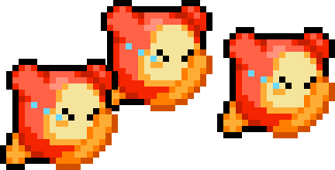

해머-숏 풋
2차 발표
망치로 쳐서 멀리 날리자!
2022182030
이주영

Slide 2


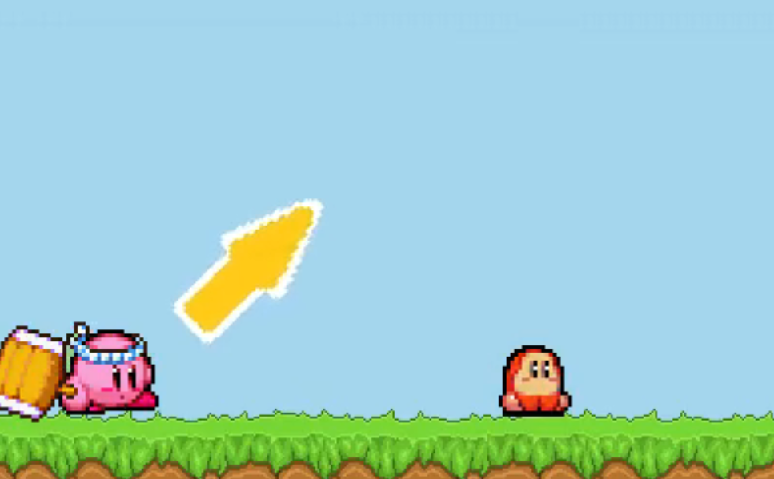
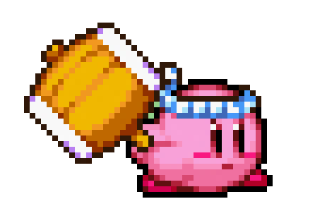
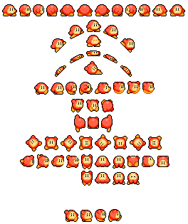
1 개발 계획 대비 현재 진행 상황
1주차
리소스 편집&정리
2주차
배경 클래스 생성&그리기
3주차
플레이어, 공 캐릭터 클래스 생성
4주차
3, 4단계 기능 구현
게임 상태(시작, 플레이 중, 결과) 분리하기
진행흐름 2단계 제작, 3, 4단계 틀 제작
원심력, 타이밍에 따른 속도 공식 제작
완료
캐릭터/공 등 상태별로 맞추어 스프라이트 시트 정리
배경 생성: 배경, 땅은 완성되었지만 현재 배경이 너무 단순한 것 같아 스크롤에 맞추어 움직이는 숲 레이어 배경 추가 예정
게임 상태: 플레이 모드 분리 완료
- 시작 화면: 시작 화면 리소스 편집하여 추가 예정
- 결과 화면: 6-7주차에 승패 계산과 함께 분리 예정
클래스 생성/진행흐름 2단계 제작, 3, 4단계 틀 제작 완료
변경점: 기존에는 레디->연타->타이밍 맞추어 치기로 진행되었지만, 레디 부분을 수정하여 각도설정->연타->타이밍 맞추어 치기로 변경
원심력, 타이밍에 따른 속도 공식 제작: 포물선, 중력에 관해선 완료했지만 컨트롤에 따른 속도 증가 부분이 미완성
3, 4단계 기능 구현: 위 공식이 완성되지 않아 공식에 맞추어 구현하진 못했지만 임시 데이터를 통해 공이 날라가도록 함.
이후 공식에 맞추어 수정 예정
3주차 변경사항 이미지
(왼) 레디를 누르면 바로 연타 상태로
들어가는 방식에서
(오) 상하키로 각도를 설정하고
스페이스바를 누르면 연타 상태로
들어가도록 수정
Ready?

Slide 3
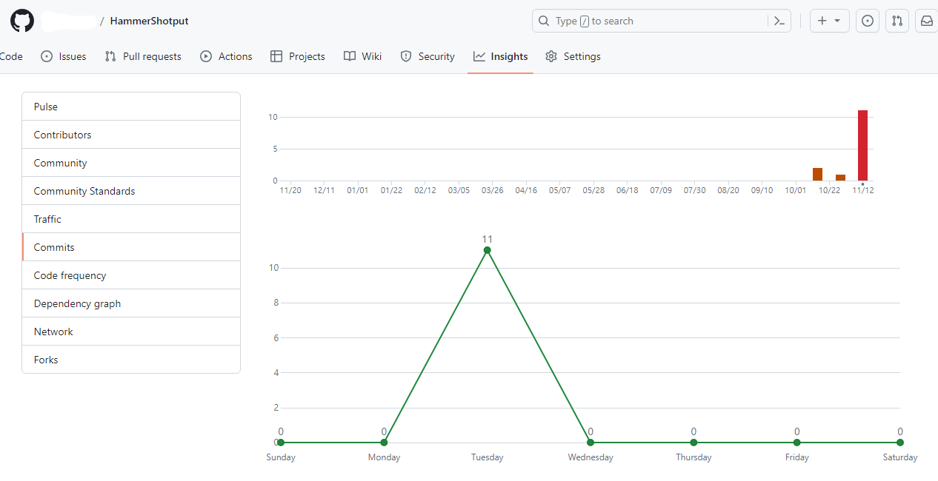
2 Github 커밋 통계

Slide 4
3 프로젝트 개발 진행 상황
주차 |  |  | 진행률
1주 | 계획 | 리소스 편집&정리 | 100%
 | 결과 | 배경 / 플레이어 캐릭터 / 공 / 기록 리소스, 스프라이트 시트 편집
2주 | 계획 | 배경 클래스 생성 / 게임 모드 분리 | 0%
 | 결과 | -
3주 | 계획 | 플레이어, 공 캐릭터 클래스 생성 / 진행흐름 2단계 제작, 3, 4단계 틀 제작 | 0%
 | 결과 | -
4주 | 계획 | 연타, 타이밍 단계 기능 구현, 원심력, 타이밍에 따른 속도 공식 제작 | 90%
 | 결과 | 리소스 추가 편집 / 플레이 모드 분리 / 진행흐름 2단계 추가(각도 결정) 구현 / 연타, 타이밍 단계 틀 제작 / (5주차) 공이 날라가도록 구현
5주 | 계획 | 공식에 맞추어 날아가는 공 구현(4주차에 완료) / 공에 맞추어 화면이 스크롤되도록 구현
 | 변경 | 연타, 타이밍 단계 컨트롤 + 속도 증가 구현 / 공에 맞추어 스크롤 추가
6주 | 계획 | 플레이어 1, 2가 번갈아 치도록 플레이 구현 / 공 착지 및 위치 기록 구현
 | 변경 | + 공이 날아가는 동안 새, 구름 등 오브젝트 추가(가능하다면 장애물로 작용하도록)
7주 | 계획 | 거리 합산하여 승패 판별 / 이전 주차에 못한 것 보충
 | 변경 | + 결과 발표 모드 추가
8주 | 계획 | 효과음 / 최종 테스트 및 버그 수정
 | 변경 | + 시작 화면(타이틀 모드) 추가 / 배경 오브젝트 추가

